Slide 1
Promovisanje regionalnog razvoja izgradnjom kapaciteta sistema stručnog obrazovanja odraslih (SOO)

Slide 2
Liderstvo i motivacija

Slide 3
Napomena
Podrška Evropske komisije za izradu ove publikacije ne predstavlja odobravanje sadržaja koji odražava stavove samo autora, i Komisija se ne može smatrati odgovornom za bilo kakvu upotrebu informacija sadržanih u njoj.
Projekat broj: 2021-1-RO01-KA220-VET-000028118

Slide 4
Konzorcijum

Slide 5
01
MOTIVACIJA
02
TEORIJE MOTIVACIJE
03
LIDERSTVO
04
TEORIJE LIDERSTVA
Sadržaj
05
NAJZNAČAJNIJI LIDERI I MOTIVACIONE FIGURE
06
TRENING MATERIJALI (Primeri dobre prakse)
07
AKTIVNOSTI

Slide 6
1. Motivacija

Slide 7
1- Šta je motivacija?
Motivacija je spoj unutrašnjih i spoljašnjih faktora koji stimulišu želju i energiju kod ljudi da budu zainteresovani i posvećeni poslu, ulozi, predmetu ili da se trude da postignu cilj.

Slide 8
2- Ljudi koji motivišu druge: MOTIVATORI
Unutrašnji motivi: Unutrašnja želja osobe da nešto uradi, zbog sopstvene satisfakcije, ostvarenja postavljenih izazova i interesa.
Spoljašnji motivi: Motivacija koja dolazi spolja od drugih ljudi uključuje stvari kao što su na primer u vezi posla: plata, bonusi i druge opipljive nagrade.
https://www.youtube.com/watch?v=wE5ZV7HfrXU

Slide 9
2. Teorije motivacije

Slide 10
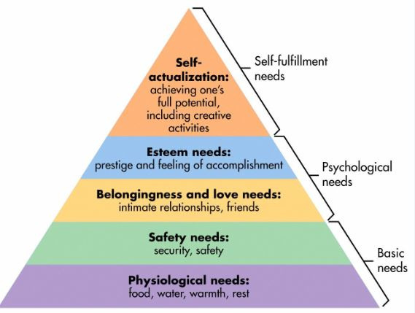
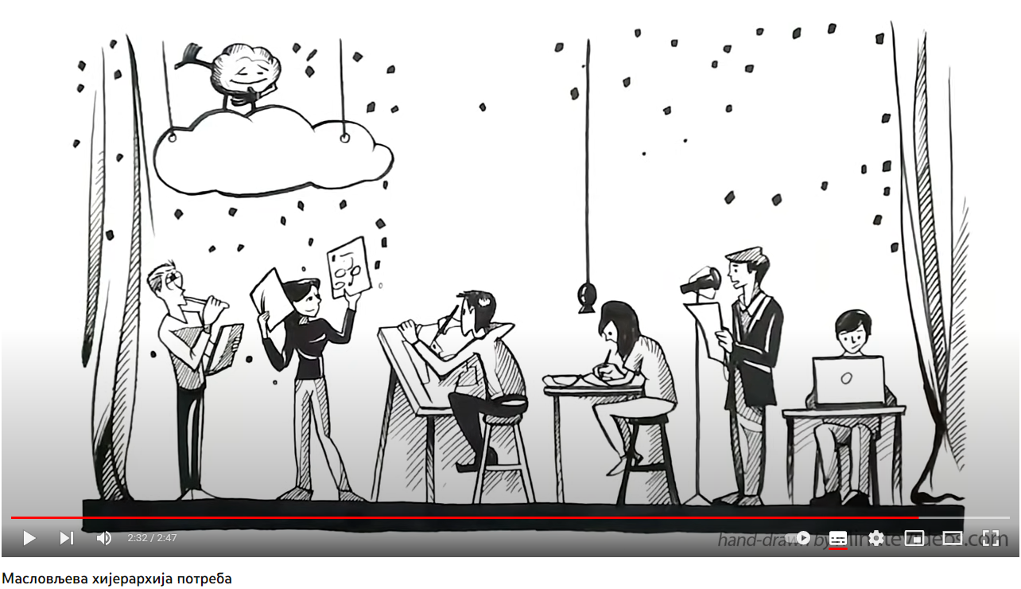
Osnovna ideja zasniva se na tome da pojedinci imaju potrebe koje će, kada su nezadovoljene, rezultirati motivacijom.
Maslovljeva hijerarhija potreba
Maslov smatra da postoji hijerarhija od pet nivoa potreba; kada je svaka potreba suštinski zadovoljena, sledeća potreba postaje DOMINANTNA. On tvrdi da potrebe nižeg reda moraju biti zadovoljene pre nego što se pređe na potrebe višeg reda.
https://www.youtube.com/watch?v=O-4ithG_07Q

Slide 11
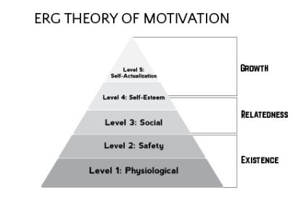
Alderferova ERG teorija
Alderfer navodi da više od jedne potrebe može biti važno u isto vreme. On objašnjava da ako potreba višeg reda nije zadovoljena, povećava se želja da se zadovolji potreba nižeg nivoa.
U poređenju sa Maslovljevom piramidom, on piramidu deli drugačije:
Egzistiranje: Zabrinutost za obezbeđivanje osnovnih uslova materijalne egzistencije
Povezanost: Želja za održavanjem važnih međuljudskih odnosa
Rast: Instinktivna želja za ličnim razvojem

Slide 12
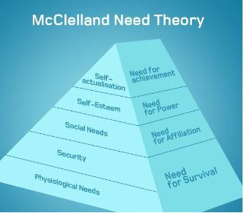
McClelland-ova teorija
McClelland tvrdi da se ljudi razlikuju po vrstama potreba koje imaju. On navodi da njihova motivacija i kvalitet rada imaju veze sa tim da li ti pojedinci poseduju u sebi potrebu za postignućem, pripadnošću ili moći.
U poređenju sa Maslovljevom piramidom, on dodaje:
Potreba za postignućem: želja za postizanjem uspeha, nastojanje da se uspe
Potreba za moći: poreba da se drugi ponašaju na način na koji se inače ne bi ponašali, da budu poslušni
Potreba za pripadnošću: želja za gajenjem prijateljskih i bliskih odnosa sa drugim ljudima

Slide 13
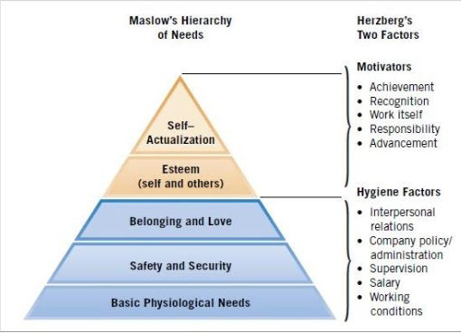
Herzbergova teorija motivacione higijene
Herzberg navodi da se moraju poštovati higijenski faktori ako osoba ne želi da bude nezadovoljna. On faktore koji prouzrokuju zadovoljstvo poslom naziva motivatorima, a faktore koji prouzrokuju nezadovoljstvo – faktorima higijene.
Hygiene factors - the source of dissatisfaction:
Eksterni faktori (u kontekstu posla)
Politika i administracija kompanije
Loš odnos sa nadređenim zaposlenim
Loši međuljudski odnosi sa kolegama
Loši uslovi rada
Motivatori – izvor zadovoljstva:
Interni faktori (u kontekstu posla)
Postignuće
Priznanje
Izazovan, raznovrstan ili zanimljiv posao
Odgovornost
Napredovanje

Slide 14
Stvarni proces motivacije zasniva se na dve teorije: teoriji očekivanja i teoriji postavljanja ciljeva.
Teorija očekivanja
Teorija po kojoj pojedinci deluju u zavisnosti od toga da li će njihov trud dovesti do dobrog učinka, da li će dobar učinak biti praćen datim ishodom i da li im je taj ishod privlačan.
https://www.youtube.com/watch?v=mnfHGPM3e8o

Slide 15
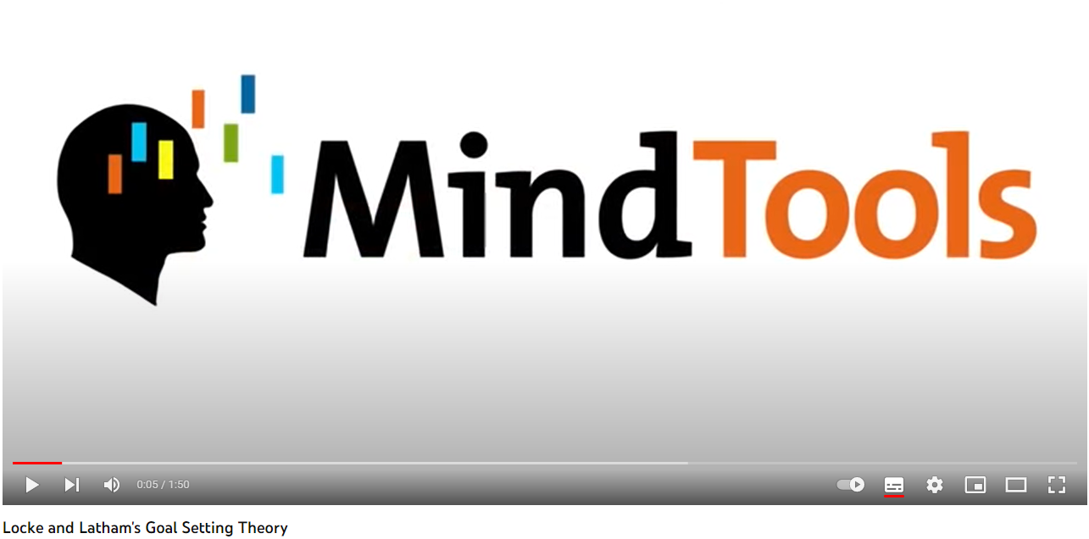
Teorija postavljanja ciljeva
Teorija govori o tome da specifični i teški ciljevi vode ka većim učincima.
Ciljevi govore zaposlenima o tome šta treba da se uradi i koliko truda treba da se uloži da se taj posao uradi
Specifični ciljevi povećavaju učinak
Teški ciljevi, kada se postave, rezultiraju boljim učinkom nego laki ciljevi
Povratna informacija dovodi do većih performansi nego bez povratne informacije
https://www.youtube.com/watch?v=dWOt2HyjCno

Slide 17
3. Liderstvo

Slide 18
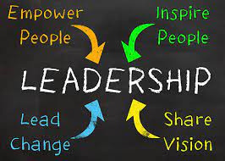
3. Šta je liderstvo?
Liderstvo je proces gde pojedinac svojim ponašanjem utiče na druge ljude kako bi se efikasno ostvarili definisani ciljevi. Drugim rečima, to je intenzitet, smer i upornost napora koje osoba pokazuje u postizanju cilja:
Intenzitet: koliko se čovek trudi?
Smer: gde se kanališe napor?
Upornost: koliko dugo se čovek trudi?

Slide 19
4.Theorije liderstva

Slide 20
Teorije kontigencije
Dok nam teorije osobina i ponašanja pomažu da razumemo liderstvo, nedostaje važna komponenta: okruženje u kojem lider posluje.
Teorija kontingencije bavi se ovim dodatnim aspektom efikasnosti liderstva.
https://www.youtube.com/watch?v=lCbDRM1IvZY

Slide 21
Fiedler-ov model
Efikasan rad grupe zavisi od pravilnog podudaranja između stila/načina vođenja i situacije u kojoj se nalaze akteri.
Pretpostavlja se da je stil vođenja fiksan.
Razmatraju se tri situaciona faktora:
Odnos lider-član/zaposleni: stepen lojalnosti i poverenja u lidera.
Struktura zadataka: stepen strukture poslova.
Moć pozicije: sposobnost lidera da zapošljava, otpušta i nagrađuje.
Za efikasno vođstvo: mora se menjati lidera kako bi odgovarao datoj situaciji ili promeniti situacione varijable kako bi odgovarale trenutnom lideru.
https://www.youtube.com/watch?v=1eO5j2w03uI

Slide 22
Savremene teorije
Fokus je na lideru kao komunikatoru
Lideri se definišu kao pojedinci koji svojim rečima, idejama i ponašanjem inspirišu sledbenike
Četiri savremene teorije liderstva:
Harizmatično liderstvo
Transformacioni/Transakcioni oblik liderstva
Autentično liderstvo
Liderstvo zasnovano na služenju

Slide 23
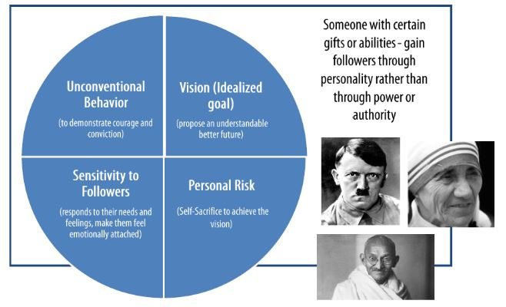
Harizmatično liderstvo

Slide 24
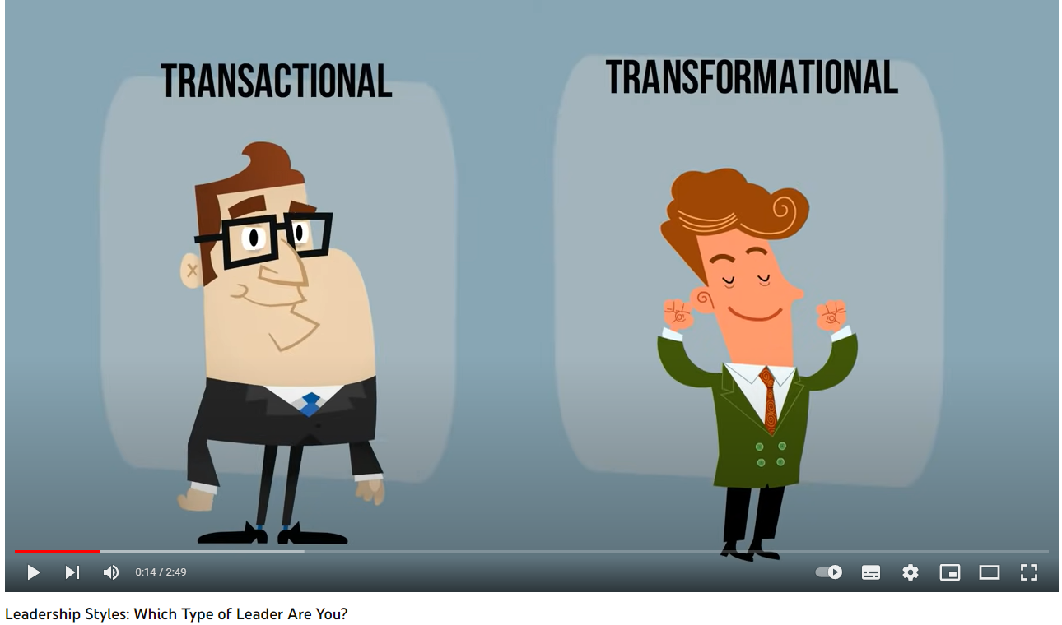
Transformaciono i transakciono liderstvo
Transakciono liderstvo
- Lideri koji usmeravaju ili motivišu svoje sledbenike da realizuju utvrđene ciljeve, definišući uloge i zadatke.
Transformacioni lideri
- Inspirišu sledbenike da stave interese organizacije ispred svojih interesa; mogu imati jak efekat na sledbenike.
- Nesuprotstavljeni, nego komplementarni pristupi liderstvu.
- Veliki transformacioni lideri moraju biti i transakcioni; samo jedna vrsta liderstva nije dovoljna za uspeh.
https://www.youtube.com/watch?v=ddt_IGMMOrI

Slide 25
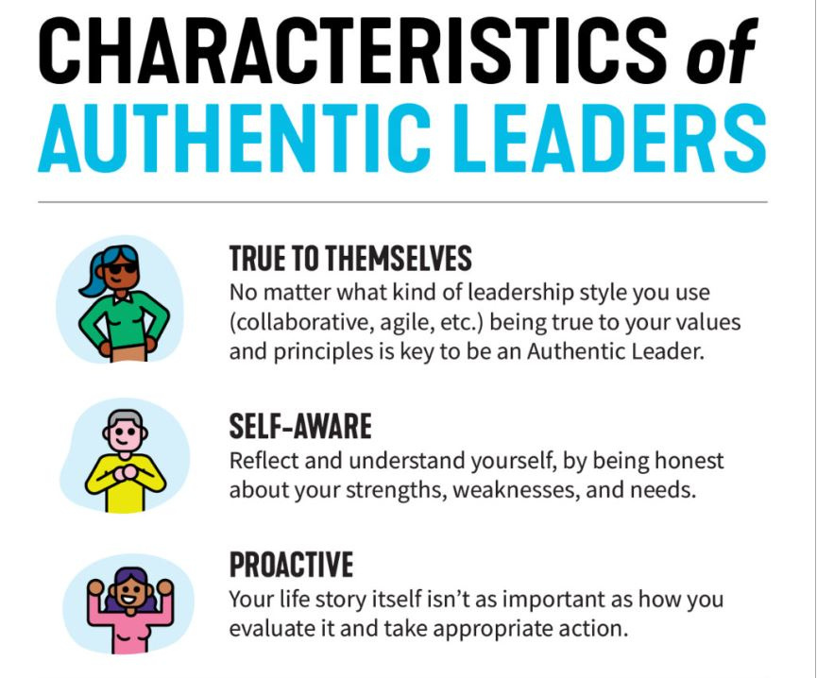
Autentično liderstvo
Autentični lideri prihvataju sopstvene greške, nesebični su i pošteni, znaju ko su, u šta veruju i vrednuju i deluju u skladu sa tim vrednostima i uverenjima
Fokus: Moralni aspekti liderstva
Etika u liderstvu
Liderstvo nije oslobođeno vrednosti. Martin Luter King =/= Hitler
Etički lideri: Koristite harizmu kao moć na društveno konstruktivan način i služe drugima
Neetički lideri: Koristite harizmu kao moć da povećaju vlast nad sledbenicima, usmereni su ka sebičnim ciljevima

Slide 26
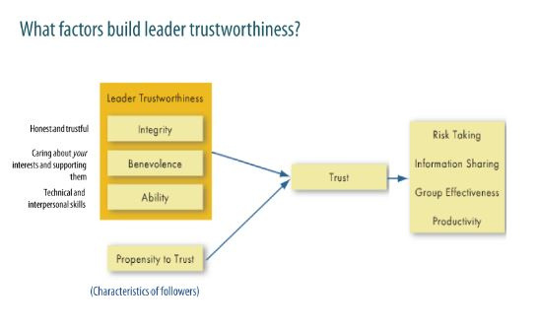
Poverenje
Psihološko stanje pojedinca koje ga tera da pristane da bude osetljiv na druge jer ima pozitivna očekivanja o tome kako će stvari ispasti
Ključni atribut povezan sa liderstvom (učinkom)
Uverenje da interesi pojedinca neće biti zloupotrebljeni – uskladiće svoje postupke i stavove sa ponašanjem/zahtevom vođe

Slide 27
Izazovi u liderstvu
Liderstvo je često epitet koji ljudi pripisuju drugim pojedincima (stereotipi lidera; fokusiranje na njihov izgled, a ne na njihova stvarna dostignuća)
Zamene/neutralizatori liderstva
Pojednostavljeno je misliti da je akcija lidera sve: U mnogim situacijama, akcije lidera ne utiču na rezultate sledbenika (važniji formalni organizacioni ciljevi, rigidna pravila, procedure, kohezivne radne grupe, organizacione nagrade,...)
Online liderstvo
Poverenje i međusobno razumevanje su posebno teški bez interakcije licem u lice (ovde su ključne veštine pisanja za komuniciranje u svrhu podrške i poverenja)

Slide 28
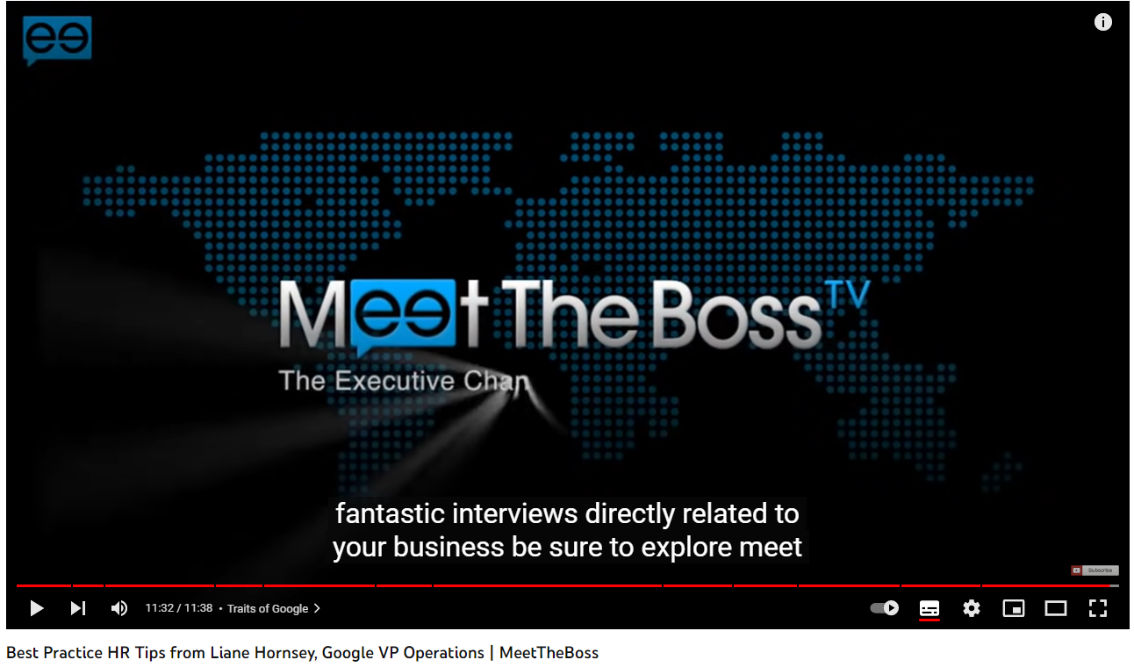
Mogu li se ljudi obučiti da postanu lideri?
Mogu li se ljudi obučiti da postanu lideri? Ljudi se mogu obučiti da usvoje sopstvene pristupe liderstvu.
Lideri mogu da se uključe u programe edukacije kako bi neutralisali svoje slabosti i razvili ili unapredili svoje liderske sposobnosti.
https://www.youtube.com/watch?v=FRsJbpppvEU

Slide 29
5. NAJZNAČAJNIJI LIDERI I MOTIVACIONE FIGURE

Slide 30
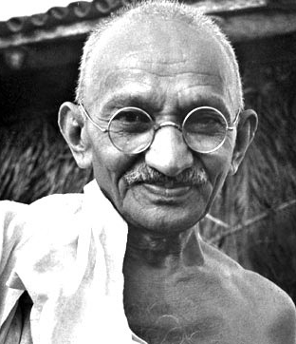
1. Mahatma Gandi
Osnivač nenasilnih protesta i uporni tragalac za mirom, zastupao je mnoge principe inteligentnog liderstva. On je takođe:
Cenio doživotno učenje
Lepo se odnosio prema drugima
Koristio modelovanu disciplinu u odnosu sa sledbenicima
Ima je razvijenu strategiju
Modelirao je promenu koju je želeo da izvrši u svetu
Gandi se povezao sa svojim sledbenicima kroz miran način razmišljanja izgrađen na jednostavnosti.

Slide 31
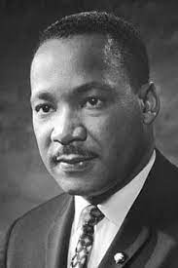
2. Martin Luter King mlađi
Ikonični predstavnik pokreta za građanska prava,
MLK je inspirisao sledbenike svuda:
Inteligencijom
Poštovanjem
Kreativnošću
Fokusom
Odlučnošću
Voljom za učenjem
Njegovi javni nastupi i komunikacione veštine su bili izvanredni. Fokusirao se na asertivno ponašanje i izbegavao je da optužuje druge ili ih podstiče na nasilje.

Slide 32
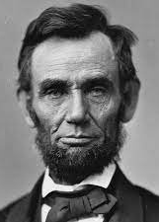
3. Abraham Linkoln
Šesnaesti predsednik Sjedinjenih Država, njegov kratki mandat, od 1861. do njegovog ubistva 1865. Njegova vizija je bila:
Voditi podeljenu naciju u građanskom ratu i van njega
Ukinuti ropstvo
Sačuvati uniju
Ojačati saveznu vladu
Podstaknuti američku ekonomiju kroz modernizaciju
Bio je inteligentan vođa svoje ere, savladavajući veštine poput:
Empatije
Dobre komunikacije
Izvanrednih društvenih veština
Sposobnosti nežnog ubeđivanja koristeći emocionalnu inteligenciju
Pokazivanja ranjivosti preuzimanjem odgovornosti za greške

Slide 33
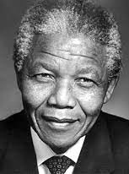
4.Nelson Mandela
Kao i drugi lideri na ovoj listi, Nelson Mandela je odbio da se prilagodi svetu, birajući umesto toga da ga oblikuje prema svojim idealima.
Koje su liderske veštine učinile Mandelu vođom „većim od života“?
Strast. Mandela je razumeo moguće posledice njegove borbe, ali se nikada nije pokolebao.
Poniznost, odmerenost. Mandela nikada nije bio hvalisav vođa, niti je istivao svoju važnost, a osvojio je mase širom sveta.
Empatija
Volja za učenjem
Izvanredne komunikacijske veštine
Strpljenje
Smelost

Slide 34
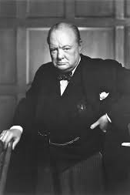
5. Vinston Čerčil
Verovatno najuspešniji ratni lider u istoriji.
Njegove liderske snage uključuju:
Strast
Smelost
Sposobnost i želja za učenjem iz sopstvenih grešaka
Upornost
Čvrsto verovanje u njegove sledbenike
Humor
Zanimljivo je da Vinston Čerčil nije bio prirodni govornik. Svoje komunikacijske veštine je razvio odlučno i namerno, zasluživši svoje mesto u istoriji kao neko ko nastavlja da inspiriše ljude koji se suočavaju sa nedaćama do dan danas.

Slide 35
6. TRENING MATERIJALI (Primeri dobre prakse)

Slide 36
Trening materijali
(primeri dobre prakse)
U narednom tekstu se nalaze primeri dobrih praksi iz Španije, a odnose se na jačanje liderstva i motivacije kod učenika stručnog obrazovanja. Ovi materijali će biti prikazani kao primeri koje treba pratiti ili implementirati u projektu.
1. Final e-FP contest
Final e-FP je program koji su podržale Fondacija Create i Privredna komora Španije, a finansiran je od strane Evropskog socijalnog fonda, sa ciljem da promoviše preduzetništvo i inovacije u stručnom obrazovanju odraslih. Na ovaj način su prepoznati najbolji projekti SOO iz školske 2021-2022.

Slide 37
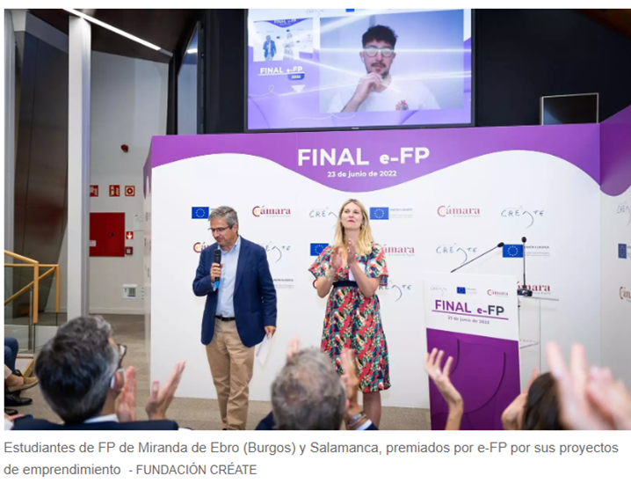
Trening materijali
(primeri dobre prakse)
1. Final e-FP contest
Pobednici finala učestvovali su na seminaru o učenju i razvoju veština u studijskoj poseti zgradi CentroCentro (prostor interkulturalne razmene za građane u Madridu).
Takmičenje ovog tipa podstiče motivaciju studenata stručnog obrazovanja da postanu proaktivni i vode inovativne projekte.

Slide 38
Trening materijali
(primeri dobre prakse)
2. Preduzetničke ideje u video konkursu
Događaj se odvijao na regionalnom nivou, u Txorierri školi (Derio, Basque Country). Takmičenje za najbolji video koji predstavlja preduzetničku ideju je bio organizovan od strane EGAZ Txorierri - Služba za ekonomsku promociju zajednice Txorierri i Politeknika Ikastegia.
Takmičenje je imalo za cilj da motiviše lokalne učenike sa područja škole ili Txorierri –a da učestvuju kreiranjem inovativnih poslovnih ideja koje su morali da predstave kroz video prezentaciju.

Slide 39
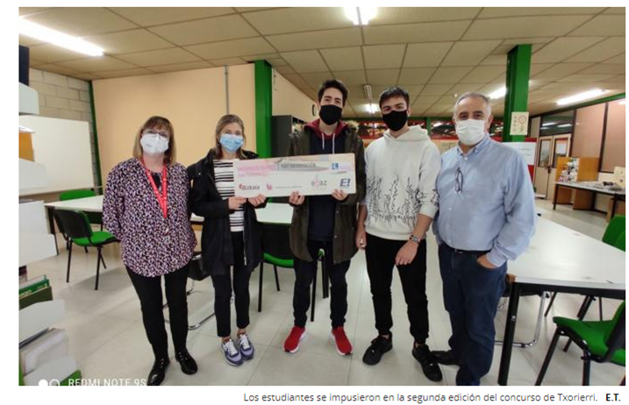
Trening materijali
(primeri dobre prakse)
2. Preduzetničke ideje u video konkursu
Ova praksa se odvijala na regionalnom nivou, konkretno u oblasti Txorierri, a ne na nacionalnom nivou kao u slučaju Final e-FP. Takmičenje je bila alternativa Final e-FP koja je zahtevala manje resursa i koja se radi u direktnom kontaktu sa studentima, obezbeđujući im prostor u kome se mogu osećati bezbedno i udobno.

Slide 40
Trening materijali
(primeri dobre prakse)
3. Program liderstva– Prat VET Centre
Kao što je ranije pomenuto, jedan SOO centar iz Barselone po imenu Prat, razvio je modul o liderstvu za svoje učenike. Ovo je dobar primer kako se posebno fokusirati na ovu veštinu i razviti program kroz koji učenici mogu uvećati dosadašnje znanje i steći novo znanje o veštini o kojoj do sada nisu znali.
Na ovaj način učenici stručnog obrazovanja mogu da podstaknu/probude svog unutrašnjeg lidera i na taj način razviju inovativne preduzetničke projekte i kroz koji će pokazati motivaciju za vođenje grupe u cilju postizanja zajedničkih ciljeva.

Slide 41
7. Aktivnosti

Slide 42
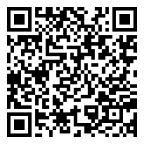
Koji liderski stil te najbolje opisuje?
Slažeš li se sa rezltatom?
Ako da, zašto?

Slide 43
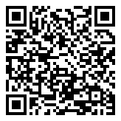
Sa kojim se istorijskim vođom poistovećuješ?
Da li se slažete sa rezultatom koji ste dobili?
Možete li se setiti nekog drugog za koga verujete da vam više odgovara po liderskim sposobnostima?
Ako da, koji i zašto?

Slide 44
Hvala na pažnji!
@Regio.Digi.Hub

Slide 45
Izvori
Barnett, Jim (2020): "Here’s What Happens When Leaders Get Employee Motivation Right". Retrive from: https://www.forbes.com/sites/jimbarnett/2020/01/06/heres-what-happens-when-leaders-get-employee-motivation-right/?sh=4f6fa7aa5c13
John mattone global, inc (2021): "The world’s #1 executive coaching and business coaching blog (2017-2021)". Retrived from: https://johnmattone.com/blog/historys-5-best-leaders/#:~:text=1.-,Mahatma%20Gandhi,example%20through%20word%20and%20deed.
Kruse, K. (2013): "What is leadership?" Retrieved from: http://www.professorpeaches.com/wp-content/uploads/2015/02/What-is-leadership-Forbes.pdf
What type of leader are you? Embracing your leadership style [Quiz]Retrive from: https://www.umassglobal.edu/news-and-events/blog/what-type-of-leader-are-you-quiz
Which of These Historical Leaders Are You? Retrieved from: https://brainfall.com/quizzes/which-of-these-historical-leaders-are-you/

